Slide 1
Dificuldade de acesso a tecnologia para idosos.
André Luiz Baptista Esteves Bassini
André Mateus Fonseca Neves
Antônio Victor Oliveira Gonçalves
Diego Ruas Toledo
Henrique de Almeida Diniz

Slide 2
Descrição do problema:
Com a constante evolução da tecnologia, nosso grupo identificou que muitos idosos possuem dificuldade em usar as novas ferramentas que foram desenvolvidas - seja por comodismo, ou por limitações físicas, ou até mesmo pela obstinação em não aprender . Portanto, nós pretendemos criar um site que facilite a interação entre os idosos e as novas funções existentes e que ao mesmo tempo seja atraente e intuitivo para esse público-alvo.

Slide 3
Etapa de Entendimento

Slide 4
Matriz de Alinhamento CSD
Dúvidas | Certezas | Suposições
Como fazer os idosos se incentivarem a aprender com facilidade a utilização dos sistemas de informação. | A dificuldade que o idoso tem para a utilização de tecnologias fora do seu uso diário. | São propensos a receber incentivo de outros idosos para se aprofundar no tema.
Quais tipos de tecnologia são os mais difíceis de aprender. | Muitos idosos sentem receio de danificar o aparelho por falta de conhecimento de sua utilização. | TVs e rádios podem ser o melhor meio de propaganda para o idoso, por ser uma tecnologia mais habituada a sua rotina.
Por que os idosos possuem resistências para o aprendizado de novas tecnologias. | Possuem muita mais facilidade em aparelhos analógicos e com uma única funcionalidade. | Utilizar a simplificação da aplicação fazendo que ela seja direta e intuitiva para a utilização do usuário.
 | Aparelhos com muitos botões e funcionalidades tendem a ser menos intuitivos e mais complexos. Assim dificultando a utilização para o idoso. | Propor uma opção de um sistema já existente, fazendo dele como base para ter como aprendizado para futuras utilizações em outros sistemas.
 |  | Utilizar a aplicação não apenas para pessoas idosas, mas também fazer suporte para pessoas com deficiências motoras, auditivas e visuais.

Slide 5
Mapa de Stakeholders
Pessoas Fundamentais: Principais envolvidos no problema e representam os potenciais usuários de uma possível solução. Ex do Uber: motoristas e passageiros | Pessoas Importantes Pessoas que ajudam ou dificultam o desenvolvimento e uso da solução e que devem ser consideradas Ex do Uber: taxistas, gov. locais, loja AppStore | Pessoas Influenciadoras Pessoas ou entidades que devem ser consultadas para avaliar aspectos relevantes no ciclo de vida da solução. Ex do Uber: Reguladores setor de transporte, opinião pública
Idosos que possuem dificuldade na utilização de sistemas de informação no geral. | O suporte familiar durante o processo de aprendizagem. | Utilização de Flayer e banners em pontos onde tem constante fluxo de idosos
Criadores e desenvolvedores do projeto. | Pessoas com treinamento base ou experiência com usuários leigos. | Meio de comunicação como radio e televisão.
 |  | Amigos de mesma idade que sejam mais versados em tecnologia.

Slide 6
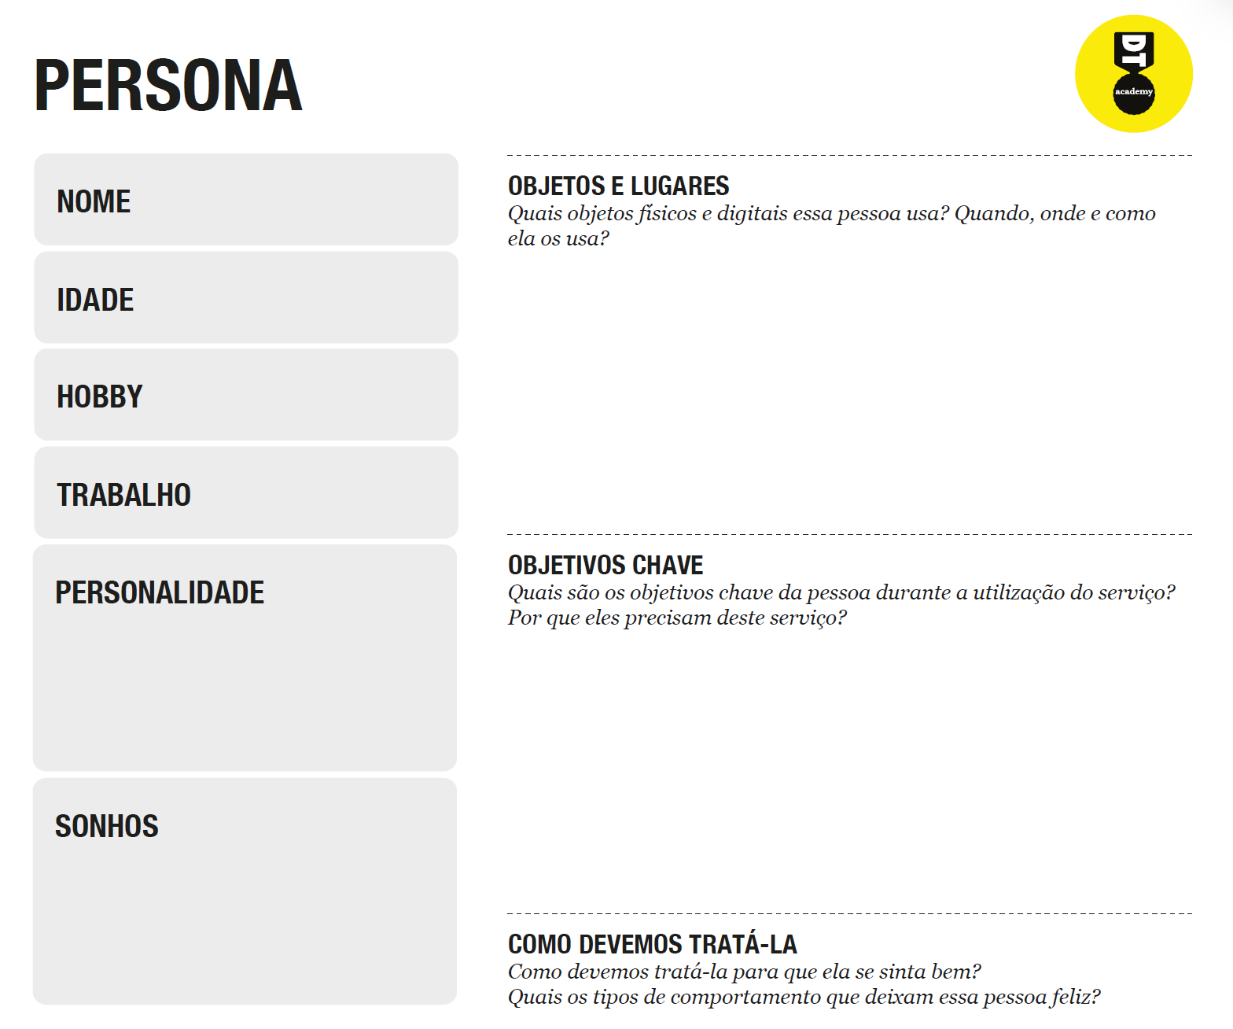
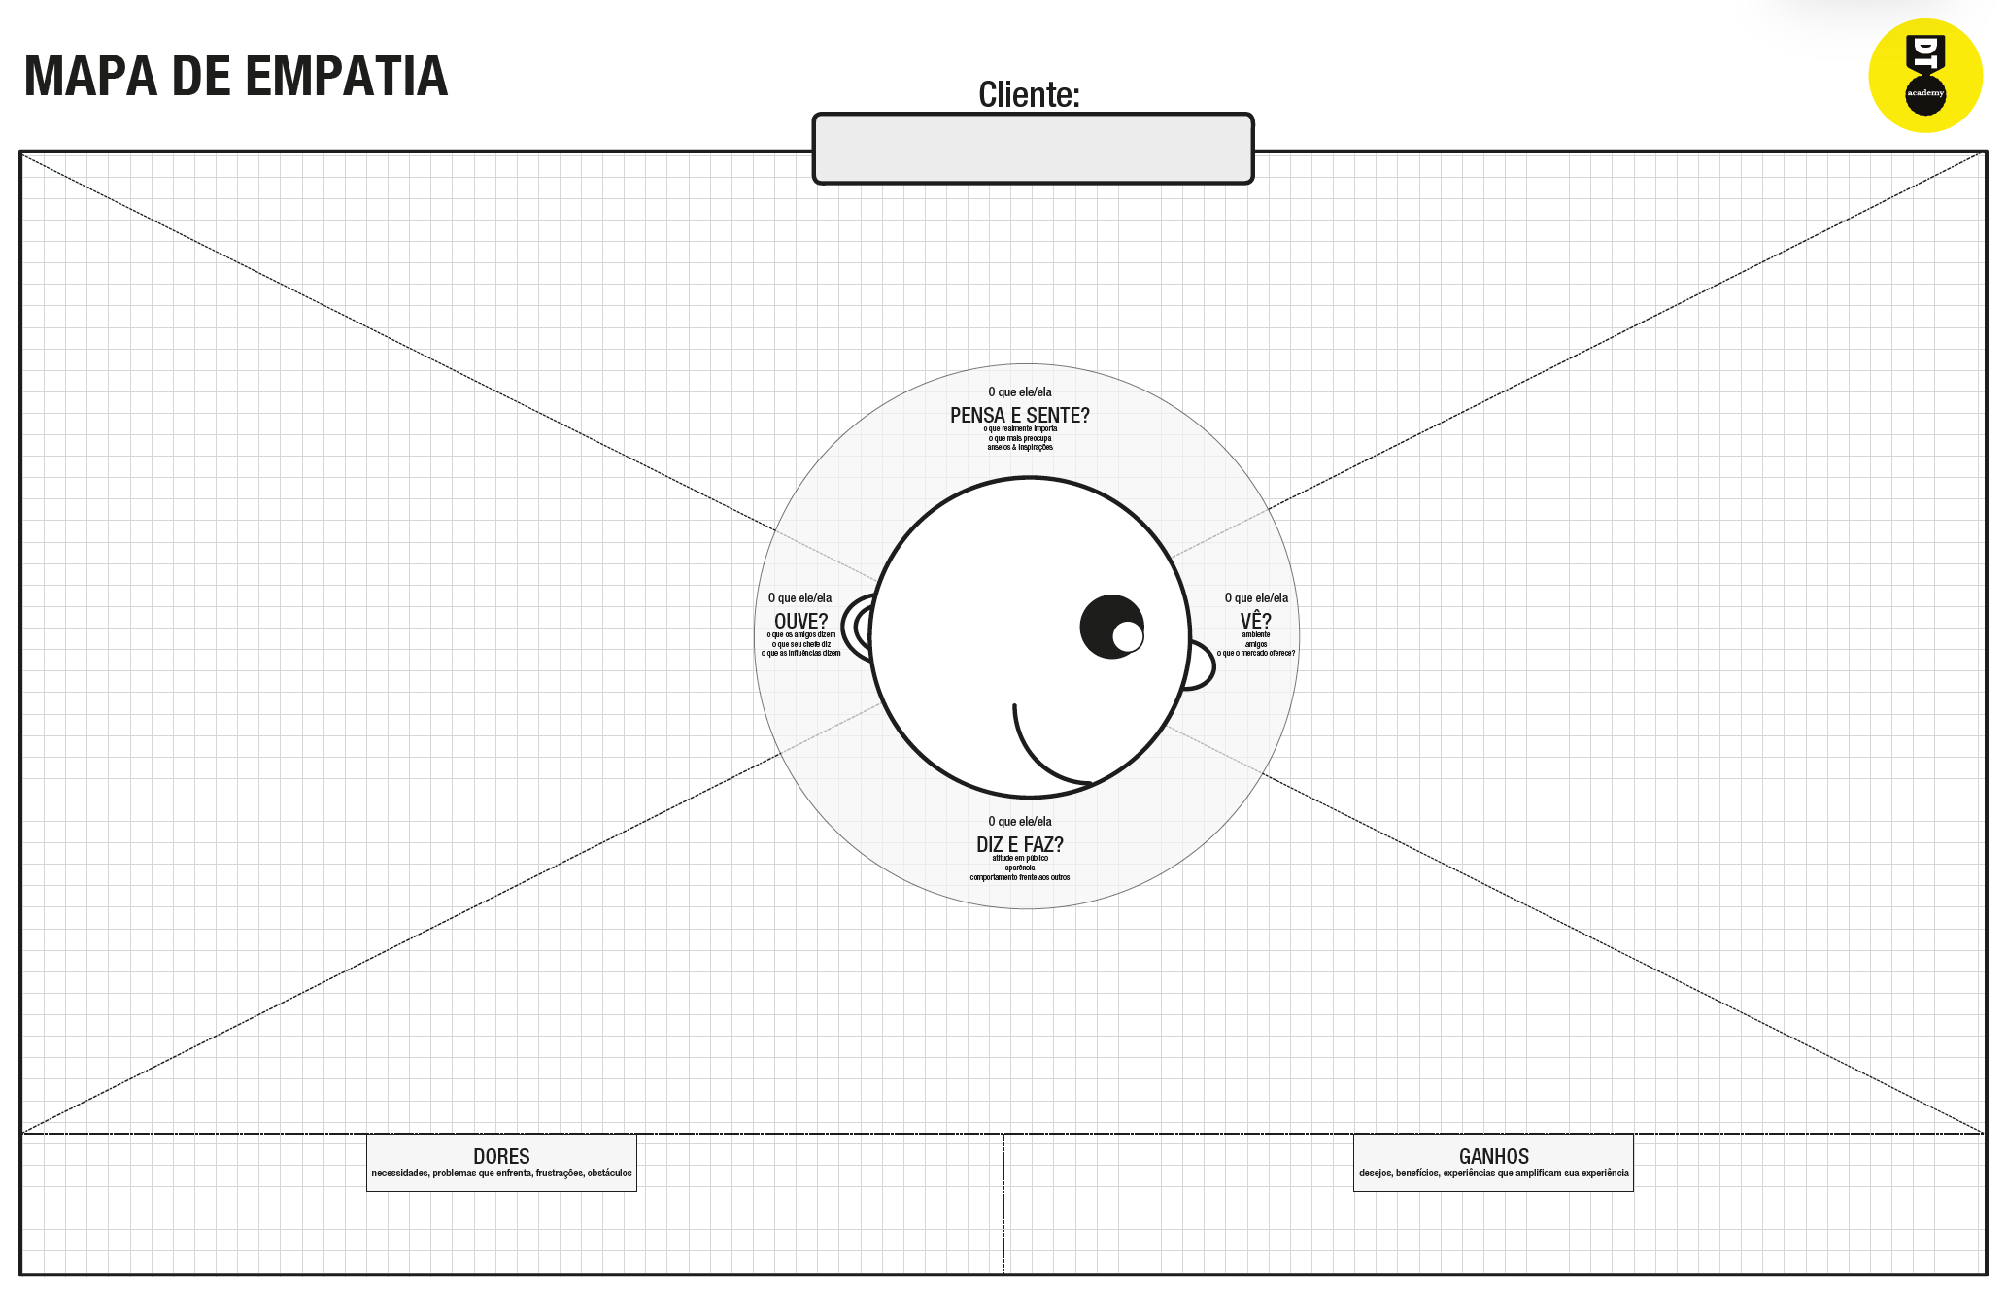
Persona/Mapa de Empatia - 1
José Carlos
José Carlos
65
José utiliza uma smarTV na sala de estar de sua casa, para que possa assistir séries e filmes com mais facilidade, aprendeu a acessar serviços de streaming e TV a cabo, faz a utilização diariamente.
Possui um Smartphone que usa para conversar com a sua família e acessar portais de notícia, mas não sabe utilizar de suas outras funções, fica preso ao que os filhos o ensinam e caso tenha uma tela que seja nova, não consegue fazer uma boa utilização sem a ajuda de seus filhos.
Sente muita vontade de aprender a dinamizar sua vida por meio de tecnologia digital.
Possui muita dificuldade em aprender a utilizar os seus dispositivos, pois não tem quem o ensine.
Amigos e colegas também passaram a utilizar os aparelhos no dia a dia, assim como empresas, o deixando obsoleto.
Acompanhar séries e novelas, assiste TV no geral
Ouve como a implantação de tecnologia em sua vida pode ajuda-lo em seus negócios.
Aposentado
Vê principalmente os membros de sua família utilizando dispositivos eletrônicos.
Não possui experiência com a tecnologia, vive com aparelhos normalmente analógicos, e possui interesse em aprender maneiras que facilite sua rotina diária.
Possui uma conta do banco ativa, a qual ele precisa gerenciar com mais facilidade. Devido a idade avançada traz dificuldades durante a locomoção, assim necessitando maneiras que facilite sua rotina.
Diz que deseja aprender a como operar melhor os aparelhos celular e computadores.
Normalmente tenta aprender a utilizar por si ou com a ajuda de outros, mas nunca consegue aplicar o aprendizado.
Não consegue gerenciar sua conta do banco sem ir na agência e enfrentar espera e burocracia.
O uso do aplicativo do banco no aparelho celular pode o ajudar a gerenciar sua conta ao alcance de suas mãos.
É um idoso mais descontraído que aceita ser tratado casualmente, prefere um tratamento de maneira informal. Preza por explicações simples e conversas mais exemplificadas.
Deseja uma vida mais confortável e simplificada, fazendo assim que tenha mais tempo para a própria família.

Slide 7
Persona/Mapa de Empatia - 2
Cleusa
Cleusa
62
Cleusa utiliza seu smartphone para fazer video chamadas com seus familiares e para conversar com as suas amigas por meio das redes sociais mais tradicionais.
Possui um computador, no qual faz compras online e acessa seu email.
Não vê necessidade em aprender novas tecnologias, acredita já ter conhecimento sobre tudo que precisa.
Acredita que as tecnologias facilitam muito o seu dia a dia.
Vê suas amigas transitando para o meio digital.
Socializar com suas amigas.
Ouve como a implantação de tecnologia em sua vida pode aproxima-la de conhecidos que ela não encontra a bastante tempo.
Aposentada
Vê os membros de sua família utilizando dispositivos eletrônicos para fazerem reuniões familiares.
Possui um conhecimento maior com a tecnologia, utiliza seu smartphone para conversar com seus familiares e amigos, porém não vê necessidade em aprender como utilizar as mais novas tecnologias.
Cleusa não possui interesse em aprender tecnologias novas, mas possui atenção com as tecnlogias e se interessa com simplificação de sua vida diária. Esse interesse contribui com que ela aprenda mais rápido a como utilizar novas ferramentas, essa facilidade em aprender contribui para Cleusa ter confiança total no que faz, e por ter tanta confiança, acredita não ser necessário aprender mais.
Diz que já sabe como utilizar o seu computador e seu aparelho celular.
Diz gostar muito das redes socias e de como elas a aproximam de seus familiares e amigos.
Não consegue se adaptar rapidamente quando uma nova atualização nos aplicativos que utiliza é lançada.
O uso das redes sociais a possibilitou conversar com mais frequência com seus parentes e amigos.
É uma idosa muito extrovertida e sempre está disposta a conversar. Utilizar maneira que exemplificadas e que possa fazer em casa para melhor aprendizado.
Conseguir reformar a sua casa e a transformar em sua casa dos sonhos.

Slide 8
Persona/Mapa de Empatia - 3
Aparecida
Aparecida
74
Aparecida utiliza a televisão na sala de estar e em seu quarto. Assiste apenas a programação disponível nos canais de rede aberta.
Tem noção dos serviços de streaming mas não possui conhecimento de como os utilizar.
Além disso, usa suas agulhas para praticar seu passatempo favorito, o tricô, praticando durante o dia enquanto assiste a televisão.
Sente que a tecnologia é uma completa perda de tempo e que as coisas são melhores do jeito antigo.
Se sente confusa e frustrada sempre que tenta utilizar algum aparelho.
Sua família diz que vai ser muito bom para ela aprender a utilizar o aparelho.
Fazer tricô, e jogar palavras cruzadas.
Suas amigas, assim como ela, não tem o costume e disposição para aprender.
Aposentada
Seu grupo de amigos é divido entre aqueles que apoiam e aqueles que são contra a tecnologia digital.
Vê seus netos e filhos utilizando os aparelhos.
Diz que não quer aprender a mexer com nenhum aparelho digital e que isso é uma completa perda de tempo.
Conservadora, que não está disposta a aprender como utilizar novas tecnologias.
Apesar de gostar bastante de assistir a televisão, não tem conhecimento de como utilizar as novas tecnologias presentes nas televisões de última geração, tem interesse nos serviços de streaming. Possui dificuldade para se adaptar a novos aparelhos, como por exemplo uma nova televisão que possui um controle remoto com um diferente layout e novas funções, torna a utilização mais complicada.
Sempre xinga e desiste de entender sem nem mesmo tentar.
Não utiliza nem mesmo seu smartphone, não o leva para a rua quando sai e nem o deixa perto de si quando em casa.
Fica frustrada quando tenta usar qualquer funcionalidade de um aparelho celular, não usa nem as suas funções básicas
Com o uso do aparelho celular, poderia dinamizar muitas tarefas do seu dia a dia, também poderia manter comunicação com a família.
É uma idosa que adora conversar, principalmente sobre novelas e animais de estimação.
Conseguir viajar para a Europa , principalmente para a Grécia e visitas seus principais pontos turísticos.

Slide 9
Persona/Mapa de Empatia - 4
Mauro
José Carlos
69
Faz a utilização da televisão para programas da rede aberta e programas de streaming, o smartphone para fazer ligações de vídeo e mandar mensagens de texto aos seus familiares.
Sente que poderia dinamizar a sua vida, mas ao mesmo tempo não se importa o suficiente para aprender.
Não tem nenhum sentimento contra ou a favor da tecnologia.
O jeito antigo é lento e ineficiente, mas não o incomoda realizar suas atividades diária dessa maneira.
Escuta que é uma perda de tempo e não vale a pena o esforço, já que as coisas ainda funcionam do jeito antigo.
Jogar baralho e socializar
Vê seus amigos não fazerem muita questão de utilizarem a mídia digital, assim como ele.
Ouve como pode melhorar sua qualidade de vida com os meios tecnológicos.
Aposentado
Vê seus parentes transitando para o meio digital.
Ouve de muitos produtos que deseja comprar, mas que estão disponiveis apenas em lojas virtuais.
Um senhor de mais idade que possui um conhecimento maior com a tecnologia, já utiliza as maneiras mais rápidas e sofisticada para sua rotina.
Apesar de já ter um conhecimento sobre as plataforma que utiliza, gostaria que aprender outras maneiras de facilitar a sua rotina. Possui dificuldades em sistemas com mais segurança, e mais complexos como aplicativos de bancos e de compras online.
Diz que vai aprender se tiver vontade ou precisar, mas não faz muita questão.
Não faz nada a respeito, tenta utilizar de vez em quando, mas não é com muita determinação, desistindo se não conseguir.
Não consegue realizar compras online ou gerenciar sua vida financeira por falta de conhecimento e de quem ensina-lo
Gostaria de aprender a realizar compras online, assim como saber quais sites são confiáveis e como criar contas em redes sociais.
Para um bom tratamento Mauro gostaria que o seja direto e exemplificado. Fazer uma conversação de maneira clara e espontânea.
Mauro sonha em ganhar na loteria para melhorar seu estilo de vida, e ajudar seus filhos com as contas.

Slide 10
Entrevista qualitativa - 1
Qual tecnologia que você tem mais dificuldade? |  |  | Qual o maior problema da tecnologia?
A tecnologia que você tem mais dificuldade é aquela que você não usa, é aquela que você não descobre e não tem curiosidade para ela. Por exemplo, quando eu trabalhava, já trabalhava com computação passando nota e fazendo, relatório dos alunos. Não que eu dominava, mas sabia fazer. Como hoje, não faz mais parte da minha vida, não vejo muita necessidade já que eu posso usar como hobby. Por isso, o computador e o celular me passam mais necessidade. |  |  | O maior problema dos dias de hoje é que nem todos tem acesso à internet e a um aparelho específico. Dessa forma, o maior problema seria a falta da acessibilidade.
O que pode puxar a sua atenção para o tema? |  |  | Por que você tem resistência para aprender?
Acredito que tudo que tem uma contextualização, tudo que tem uma necessidade, tudo que me faz querer descobrir fica mais fácil para querer descobrir e investir. É necessária uma coisa bem contextualizada com a vida da pessoa. |  |  | De novo eu foco na necessidade, na vontade, na motivação das pessoas mais próximas. Eu penso que também pode ter dificuldade de assimilação, comodismo também e falta a necessidade de ele estar fazendo aquilo ali; e muitas vezes tem quem faça por ele
Sugestões de solução ao problema.
Primeiro de tudo, idoso geralmente é aposentado e a situação financeira do aposentado não é grandes coisas que ele possa estar pagando cursos extra. Que tivessem mais cursos gratuitos para essa idade. E que também as pessoas sentissem mais necessidade daquilo ali.

Slide 11
Entrevista qualitativa - 2
Qual tecnologia que você tem mais dificuldade? |  |  | Qual o maior problema da tecnologia?
Possui muita dificuldade em tecnologias digitais, sendo mais versada em tecnologias analógicas. |  |  | Acredita que não entende a tecnologia porque possui muitos botões para apertar, achando que ela não é simples o suficiente para entender
O que pode puxar a sua atenção para o tema? |  |  | Por que você tem resistência para aprender?
Aulas com uma pessoa formada/versada em tecnologia poderia chamar a atenção do idoso em questão para querer aprender mais sobre o tema |  |  | Possui muitas pessoas para fazer as coisas para ela, por isso desenvolveu preguiça e comodidade, além de ter criado o medo de quebrar o aparelho caso tente usar sozinha.
Sugestões de solução ao problema.
Sem resposta.

Slide 12
Entrevista qualitativa - 3
Qual tecnologia que você tem mais dificuldade? |  |  | Qual o maior problema da tecnologia?
A tecnologia que mais tenho dificuldade é o aparelho celular, não sei como mexer em nada nele. |  |  | Eu particularmente não gosto, não tenho nenhum interesse então não enfrento dificuldades, afinal de contas eu não as utilizo.
O que pode puxar a sua atenção para o tema? |  |  | Por que você tem resistência para aprender?
Em minha opinião nada, acredito ser uma perda de tempo ficar o dia inteiro na frente do computador ou usando o celular, é um desperdício da vida. |  |  | Acredita ser uma perda de tempo ficar utilizando o celular ou outras tecnologias, prefere fazer as coisas a moda antiga.
Sugestões de solução ao problema.
Por não apresentar interesse em aprender novas tecnologias não sugeriu nenhuma solução.

Slide 13
Entrevista qualitativa - 4
Qual tecnologia que você tem mais dificuldade? |  |  | Qual o maior problema da tecnologia?
A tecnologia que mais tenho dificuldade e o computar e o celular, acho os ícones muito pequenos e bem difícil de saber o que cada um faz |  |  | O maior problema da tecnologia em minha opinião é o excesso de informação e a dificuldade de uso, como tem muita coisa na tela fico meio perdido e não sei onde ir.
O que pode puxar a sua atenção para o tema? |  |  | Por que você tem resistência para aprender?
Ter uma interface mais fácil de usar, com apenas as informações necessárias para a utilização e ícones maiores, e uma ver outros idosos utilizando para perceber que não e apenas uma coisa de jovem |  |  | O fato de não saberem utilizar causa um certo medo de estragar o aparelho, além disso como e algo novo eles não confiam muito e preferem utilizar meios que ele já conhecem a muito tempo
Sugestões de solução ao problema.
Aparelhos celulares mais fáceis de usar, e aulas com idosos que ensinam a usar e mostram benefícios da tecnologia na vida deles.

Slide 14
Entrevista qualitativa - 5
Qual tecnologia que você tem mais dificuldade? |  |  | Qual o maior problema da tecnologia?
É uma pergunta muito abrangente, pois a tecnologia tem se tornado presente nas diversas atividades humanas. Digo que, havendo necessidade, procuro aprender e vencer as dificuldades que ela me apresentar |  |  | A tecnologia não é problema. Ela é um auxílio valioso, uma inovação e deve ser abraçada e assimilada a medida que nos fizer necessária.
O que pode puxar a sua atenção para o tema? |  |  | Por que você tem resistência para aprender?
A atenção do idoso para o tema é a vontade de se enquadrar e participar das inovações do mundo contemporâneo. |  |  | Talvez, a preguiça, o comodismo, o achar que não se faz necessário aprender mais, dificuldade de assimilação e principalmente a falta de motivação.
Sugestões de solução ao problema.
Incentivo dos familiares, amigos. Acesso limitado à canais de aprendizado. Divulgação das vantagens. Trabalhos comunitários

Slide 15
Highlights de Pesquisa
Nome: | Data: |  | Local:
O que os participantes falaram ou fizeram que surpreendeu, ou falas mais significativas. |  | Aspectos que importaram mais para os participantes
Possível medo de quebrar o aparelho e a comodidade de não precisar deles constantemente. |  | Falta de acessibilidade e simplicidade
Principais temas ou aprendizados que surgiram desta entrevista |  | Novos tópicos ou questões para explorar no futuro

